Slide 1
电机学
Electric Machinery
（第2章 直流电机）

Slide 2
2.1 概述
直流电机工作原理
直流电机的主要结构部件
直流电机额定值

Slide 3
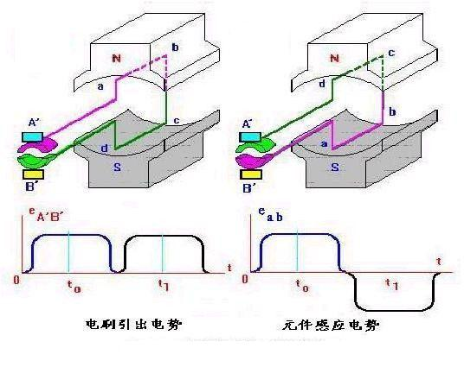
2.1.1 直流电机工作原理

Slide 4
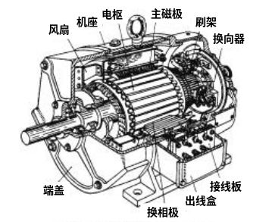
2.1.2 直流电机的主要结构部件
直流电机整体结构

Slide 5
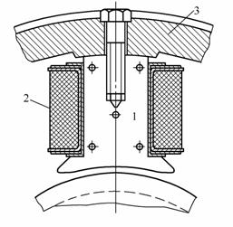
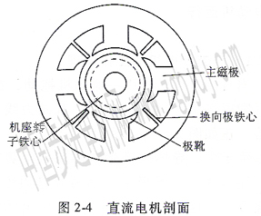
2.1.2 直流电机的主要结构部件
直流电机主磁极与换向极

Slide 6
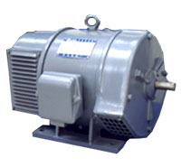
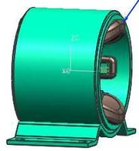
2.1.2 直流电机的主要结构部件
直流电机机座

Slide 7
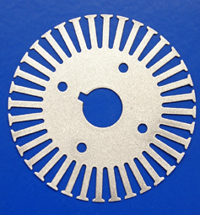
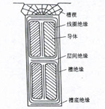
2.1.2 直流电机的主要结构部件
直流电机电枢冲片和电枢绕组

Slide 8
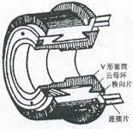
2.1.2 直流电机的主要结构部件
直流电机换向器

Slide 9
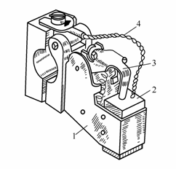
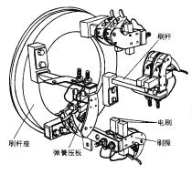
2.1.2 直流电机的主要结构部件
直流电机电刷装置

Slide 10
2.1.3 直流电机的额定值
额定功率：P_{N}，单位 W或kW
额定电压：U_{N}，单位 V
额定电流：I_{N}，单位 A
额定励磁电压：U_{fN}，单位 V
额定励磁电流：I_{fN}，单位 A
额定转速：n_{N}，单位 r/min
额定效率：η_{N}
额定转矩：T_{N}，单位 N·m
额定温升：τ，单位

Slide 11
2.2 直流电机电枢绕组
基本特点
单叠绕组
单波绕组

Slide 12
2.2.1 电枢绕组基本特点
电枢绕组设计的基本要求
  电动势大，波形好
  电流大，产生并承受的电磁力和电磁转矩大
  结构简单，连接可靠
  便于维修
  换向性能好
电枢绕组类型
  叠绕组：单叠绕组和复叠绕组
  波绕组：单波绕组和复波绕组
  蛙绕组：叠绕组与波绕组的组合

Slide 13
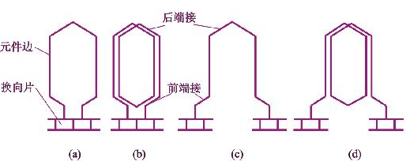
2.2.1 电枢绕组基本特点
基本概念
  绕组元件：两端分别与两片换向片连接的单匝或多匝线圈。
  元件边：放在槽中切割磁力线、感应电动势的有效边。
  上（下）元件边：放在某一槽上（下）层。
  端接：元件槽外的部分（前端接、后端接）。

Slide 14
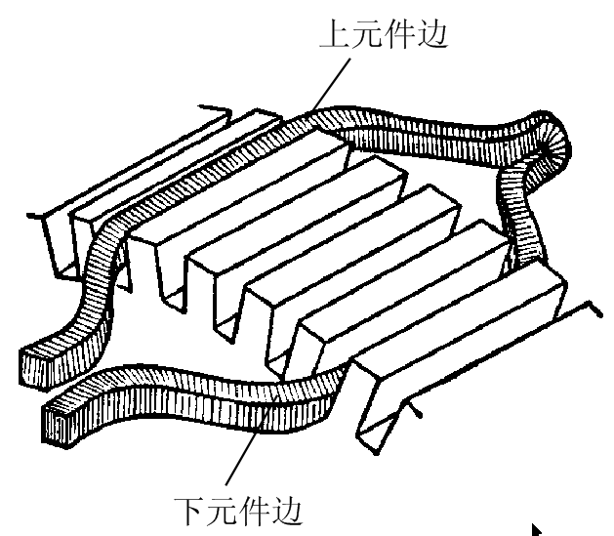
2.2.1 电枢绕组基本特点
基本概念
  槽内每层元件边数：u
  槽数Z与虚槽数Z_{i}： Z_{i} =uZ
  元件数S、换向片数K与虚槽数Z_{i}：S=K= Z_{i}

Slide 15
2.2.1 电枢绕组基本特点
基本概念
  第一节距y₁：两个元件边在电枢表面的跨距，用虚槽数表示
  极距τ：每个主磁极在电枢表面占据的距离，或相邻两主极间的距离，用弧长或虚槽数表示。
  y₁应接近一个极距τ ，且为整数。
  整距： y₁= τ
  短距： y₁< τ
  长距： y₁> τ

Slide 16
2.2.1 电枢绕组基本特点
基本概念
  第二节距y₂：与同一换向器相连的两个元件，第一个元件的下元件边到第二个元件的上元件边在电枢表面的跨距，也常用虚槽数表示。叠绕组， y₂ <0；波绕组， y₂ >0;
  合成节距y：串联的两个元件对应边在电枢表面的跨距，用虚槽数表示。y= y₁+ y₂
  换向器节距y_{K}：与每个元件相连的两个换向器在换向器表面的跨距，用换向片数表示。 y= y_{K}

Slide 17
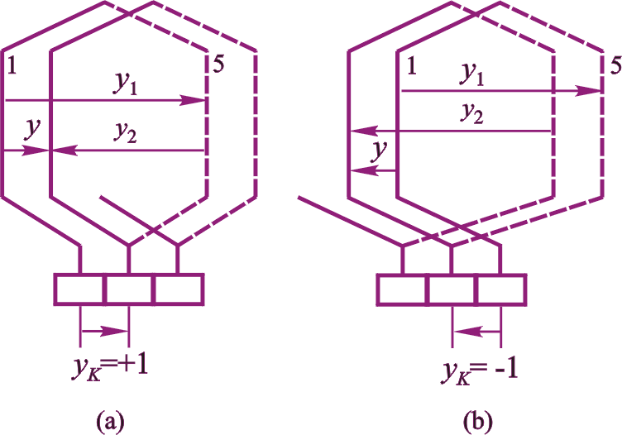
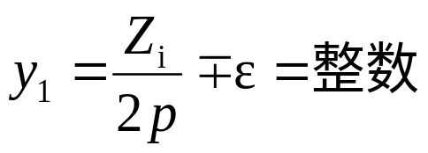

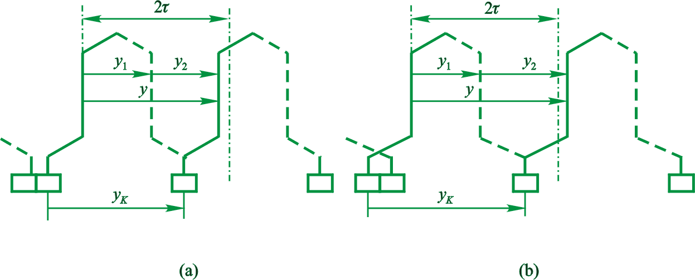
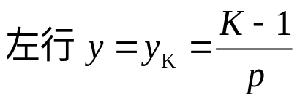
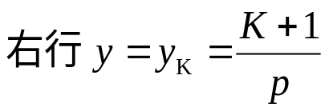
第一节距 y₁
第二节距 y₂
合成节距 y
换向节距 y_{K}
单叠绕组元件
右行
左行
单波绕组元件
右行

Slide 18
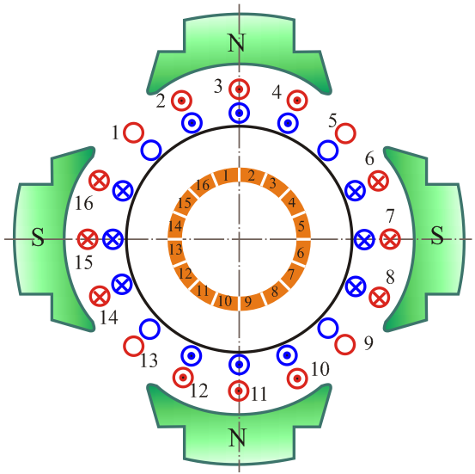
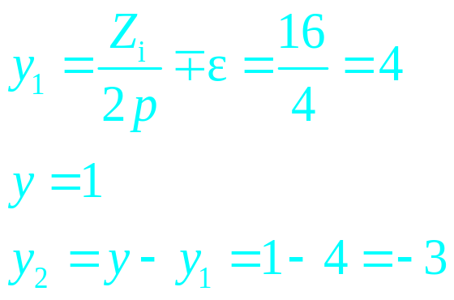
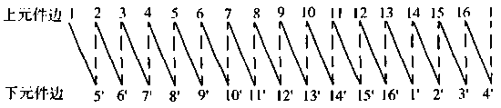
2.2.2 单叠绕组
4极电机，
Z=Z_{i}=S=K=16
单叠右行整距绕组

Slide 19
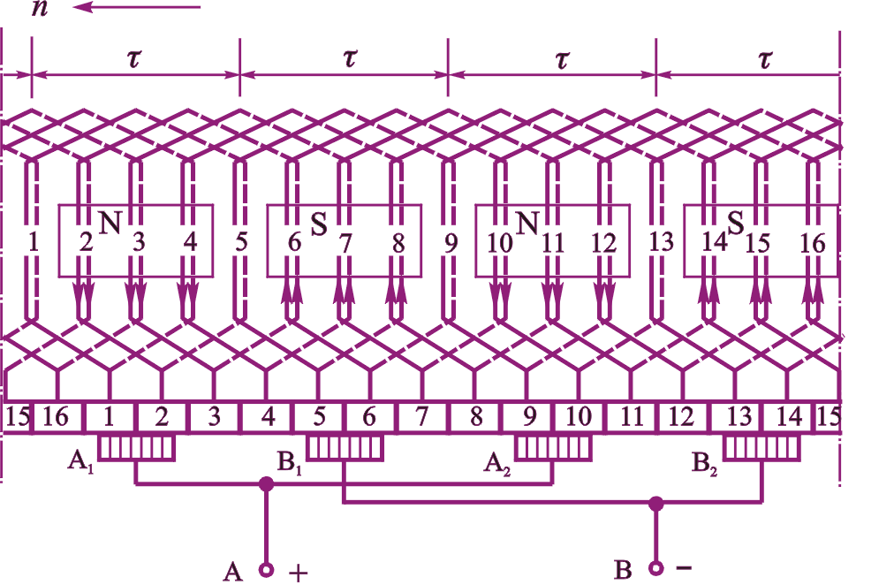
单叠绕组是把一个主极下的元件串联成一条支路

Slide 20
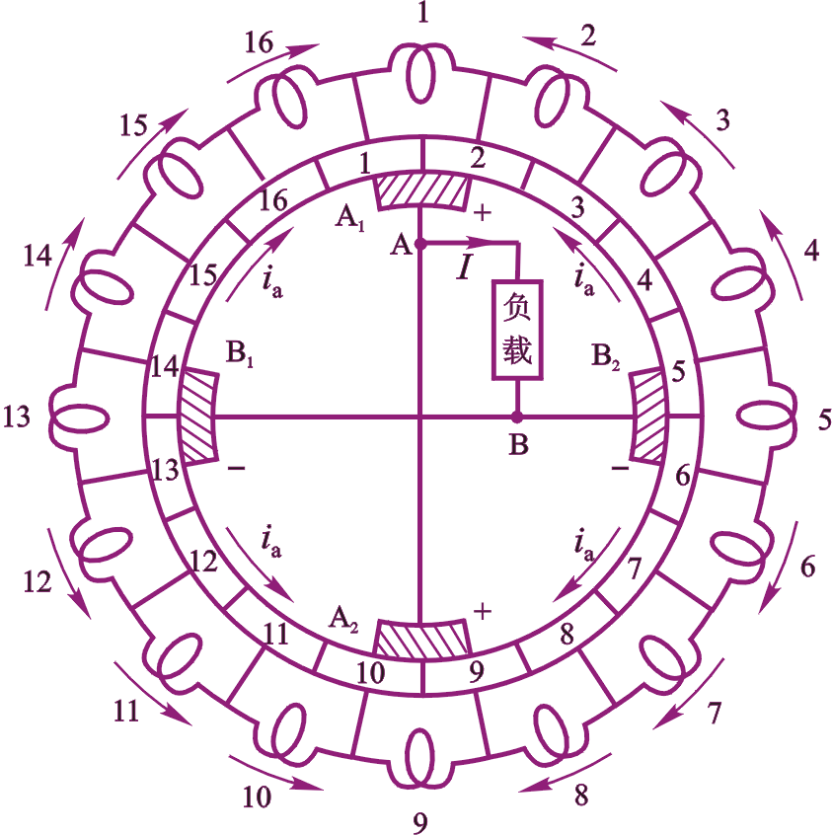
并联支路数等于极数，并联支路对数a=2
电刷放置

Slide 21
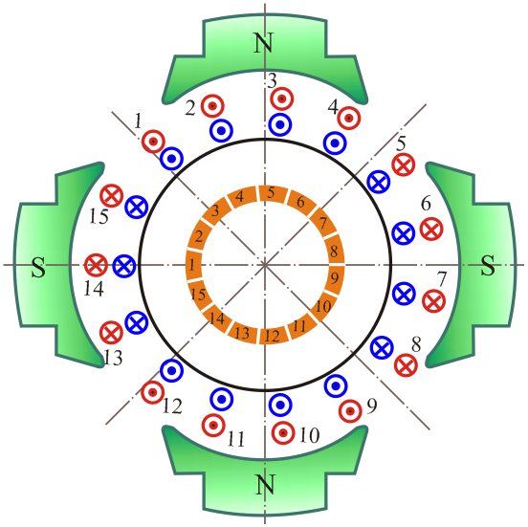
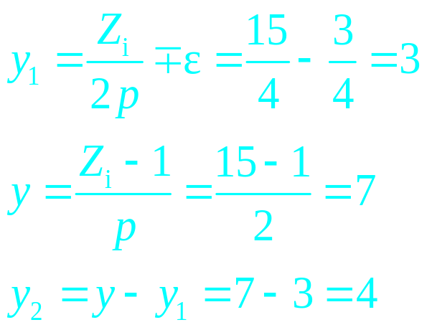
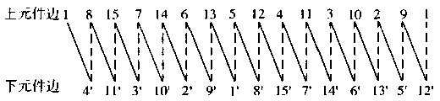
2.2.3 单波绕组
4极电机
Z=Z_{i}=S=K=15
单波左行短整距绕组

Slide 22
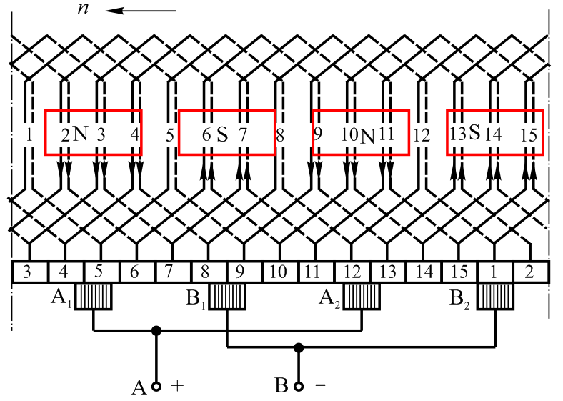
单波绕组：所有处于同极性下的元件串联起来构成一条支路

Slide 23
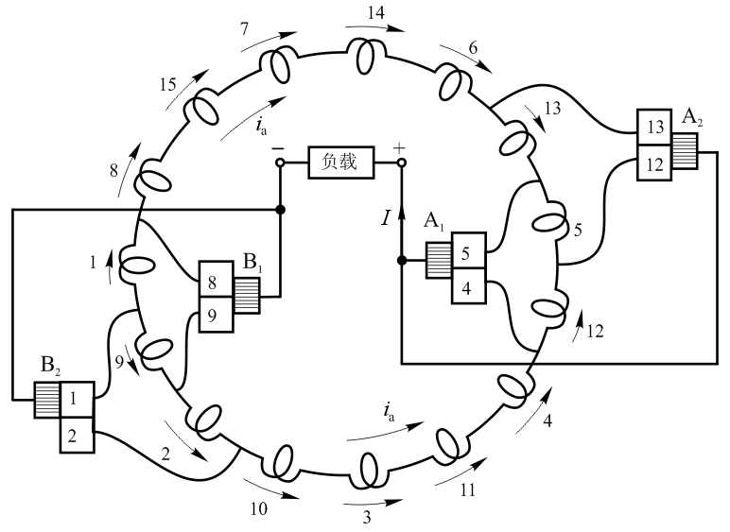
并联支路数等于2，并联支路对数a=1
电刷放置位置

Slide 24
小结
直流电机电枢绕组是无头无尾的闭合绕组。
直流电机电枢绕组至少有2条并联支路。
在直流电机中，通常用 a 表示并联支路对数；
单叠绕组，a = p，即并联支路对数恒等于电机极对数；
单波绕组，a = 1，即并联支路对数恒等于1。
电刷放置的一般原则：
确保空载时通过正、负电刷引出的电动势最大；
被电刷短路的元件中的电动势为零；
端接对称的元件，电刷放置在主极轴线下的换向片上。

Slide 25
2.3 直流电机的磁场
磁场是电机实现机电能量转换的媒介。
主极磁场可由永久磁铁产生
主极磁场也可由励磁绕组通入直流电流或由产生。

Slide 26
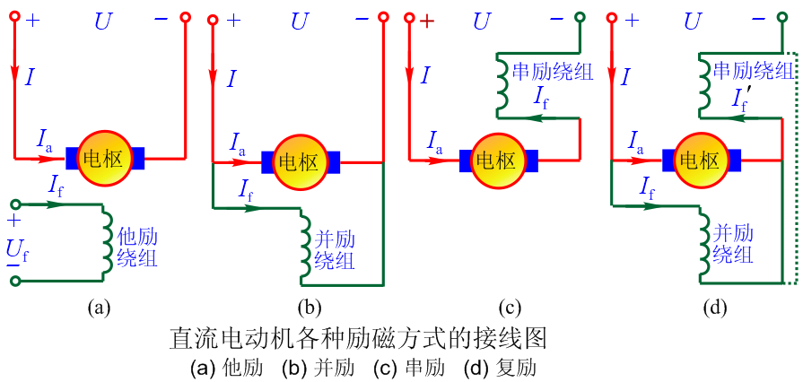
2.3.1 直流电机按励磁方式分类
他励直流电机 并励直流电机 串励直流电机 复励直流电机

Slide 27
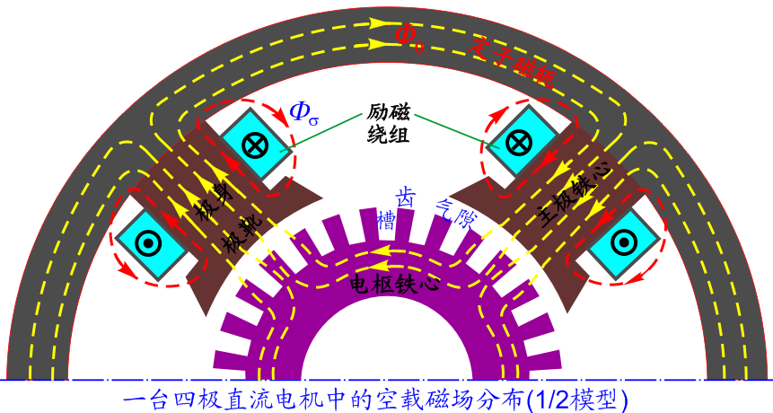
2.3.2 直流电机的空载磁场
空载磁场（主磁场）：电枢电流I_{a}=0，仅由I_{f} 建立的励磁磁场。

Slide 28
2.3.2 直流电机的空载磁场
磁通：空载是电机中的磁场是对称分布的，分为两部分
  主磁通：经气隙、电枢、相邻主极下的气隙、主极铁芯、定子磁轭闭合。
    主磁通同时交链与励磁绕组和电枢绕组；
    在电枢绕组中产生感应电动势，实现机电能量交换；
    用Φ₀表示。
  漏磁通：经主极间的空气或定子磁轭闭合。
    不穿过气隙；
    不参与机电能量交换；
    用Φ_{σ}表示。
  总磁通：为主磁通与漏磁通之和，用Φ_{m}表示。

Slide 29
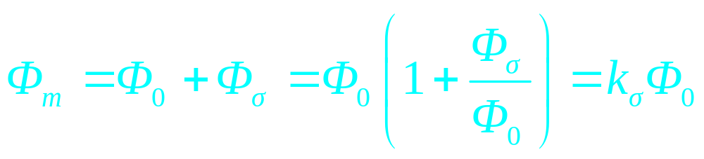
2.3.2 直流电机的空载磁场
磁通间的关系
k_{σ}—主极漏磁系数，一般取值1.15~1.25

Slide 30
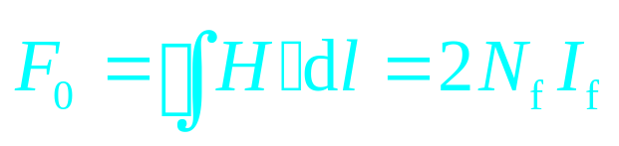
2.3.2 直流电机的空载磁场
磁动势
F₀ — 每对极励磁磁动势
N_{f} — 每极主极上的励磁绕组匝数
主磁路结构 —五段式
  两个气隙
  两个齿
  两个主极
  一个定子轭
  一个转子轭

Slide 31
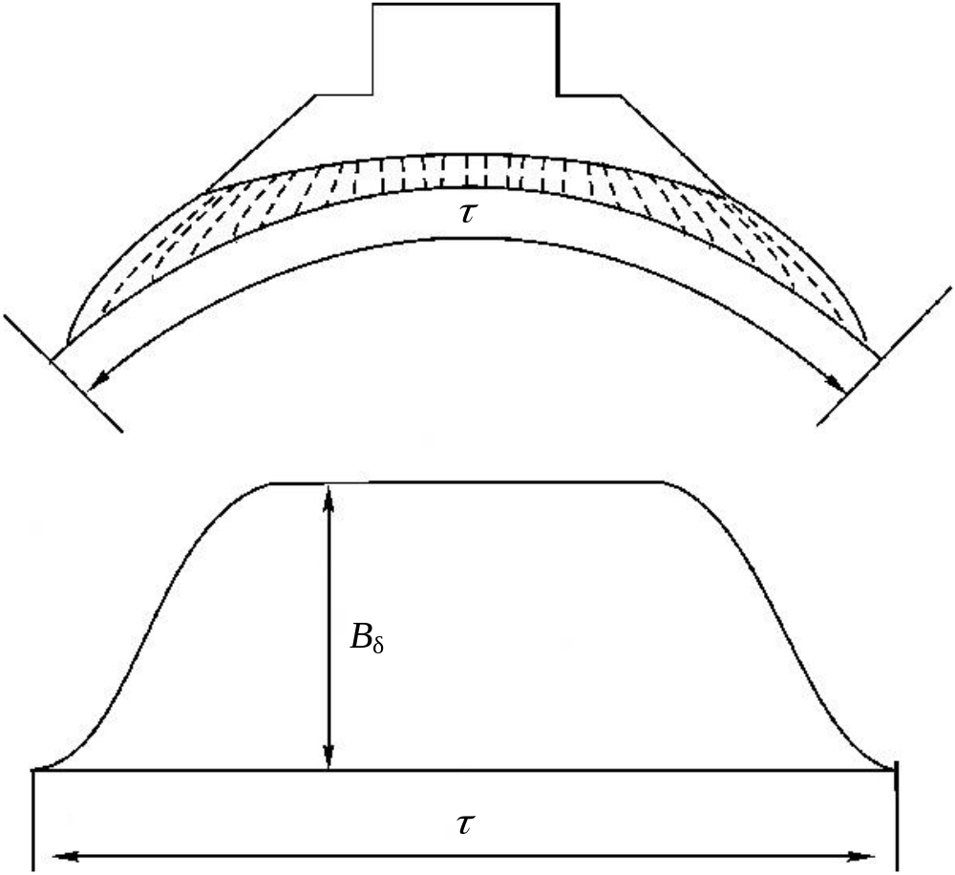
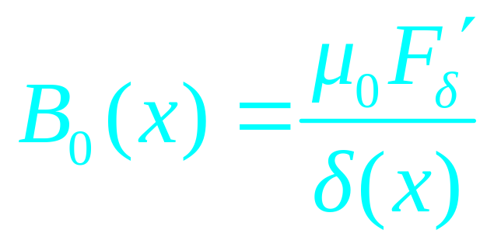
2.3.2 直流电机的空载磁场
主磁场分布
气隙磁密为平顶波

Slide 32
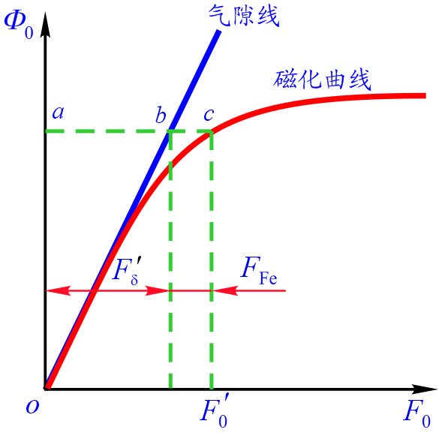
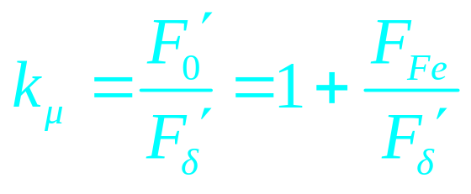
磁化曲线
起始阶段为直线
其延长线为气隙线
铁磁饱和导致磁化曲线的弯曲

Slide 33
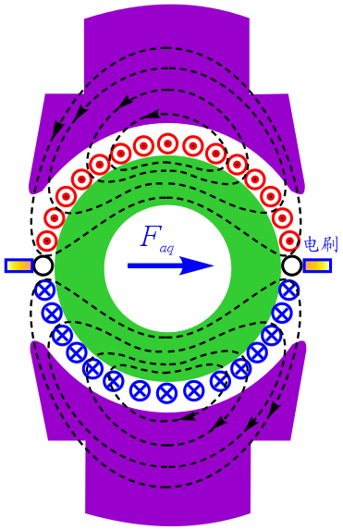
2.3.3 直流电机的电枢磁场
电枢绕组中的电流产生的磁场。
主磁极的中心线称为直轴，相邻N极和S极的分界线称为交轴。
一般情况下，直流电机电枢磁场方向总是对准交轴，称为交轴电枢反应。

Slide 34
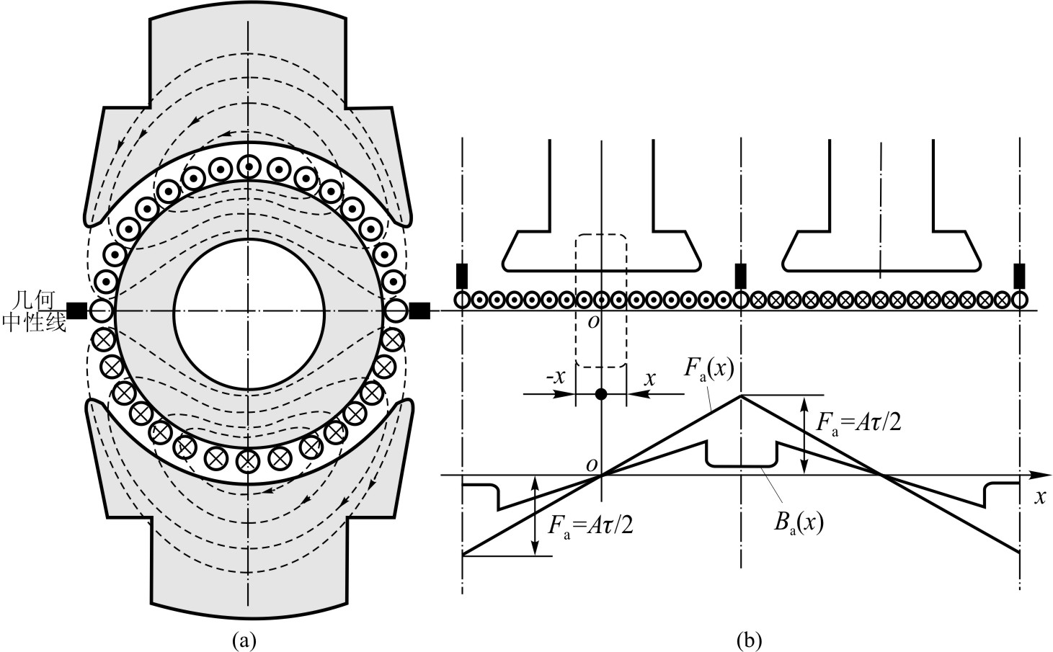
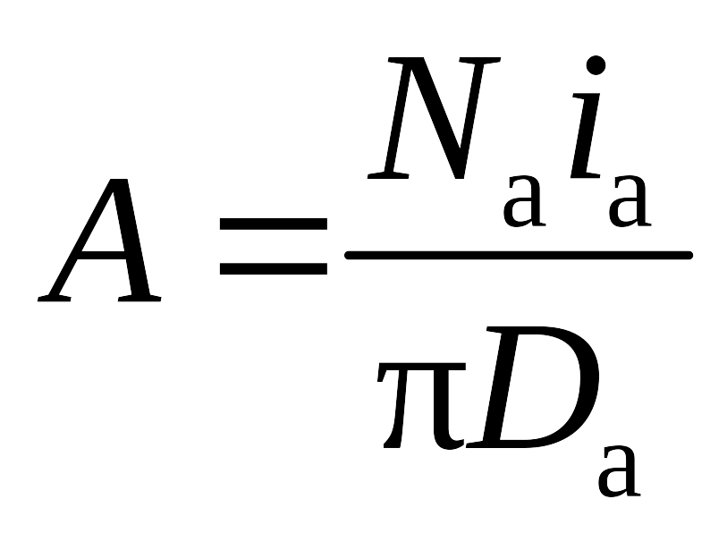
电刷位于几何中性线上

Slide 35
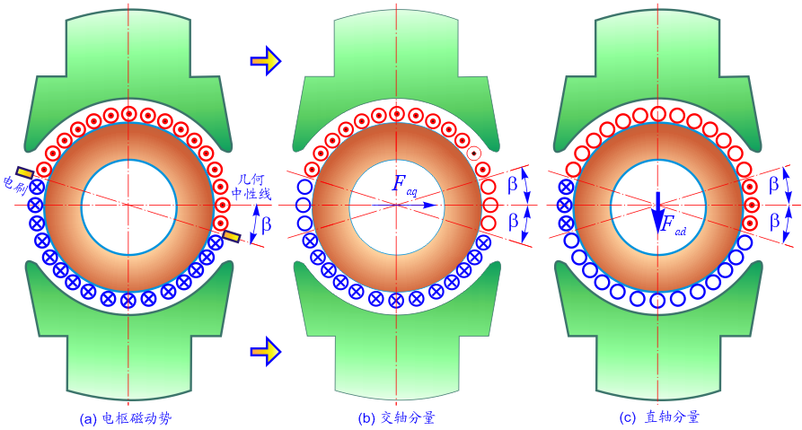
电刷偏离几何中性线
交轴电枢磁动势
直轴电枢磁动势

Slide 36
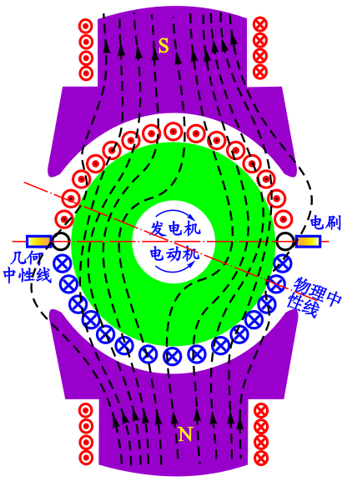
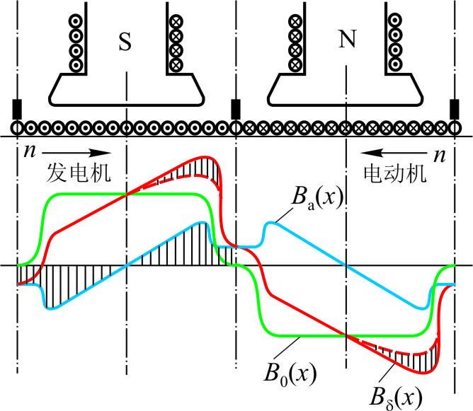
2.3.4 直流电机的电枢反应
交轴电枢反应

Slide 37
交轴电枢反应对气隙磁场的影响
  使磁场的零点偏移；
  不饱和时，每极磁通量不变；
  饱和时，每极磁通量会减少。

Slide 38
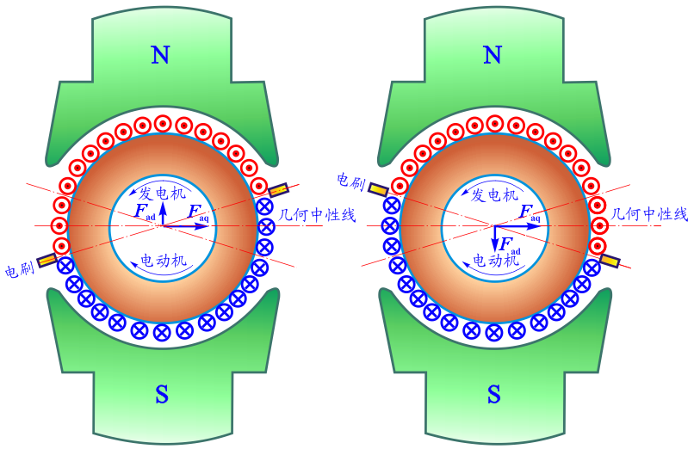
直轴电枢反应

Slide 39
直轴电枢反应对气隙磁场的影响
  直轴电枢磁场轴线与主机轴线重合；
  直轴电枢磁场对励磁磁场起去磁或助磁的作用；

Slide 40
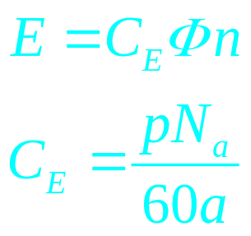
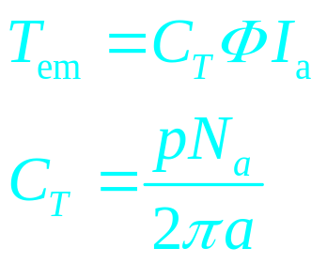
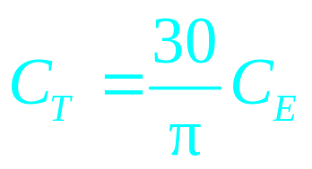
2.3.5 感应电动势和电磁转矩
感应电动势E：支路中各串联元件感应电动势的代数和。
电磁转矩 T_{em}：所有导体产生的电磁转矩的代数和。
  Φ为每极磁通量，空载时由励磁电流产生，负载时由励磁电流和电枢电流共同产生。
  C_{E}为电动势常数C_{T}为转矩常数，与电机结构有关。

Slide 41
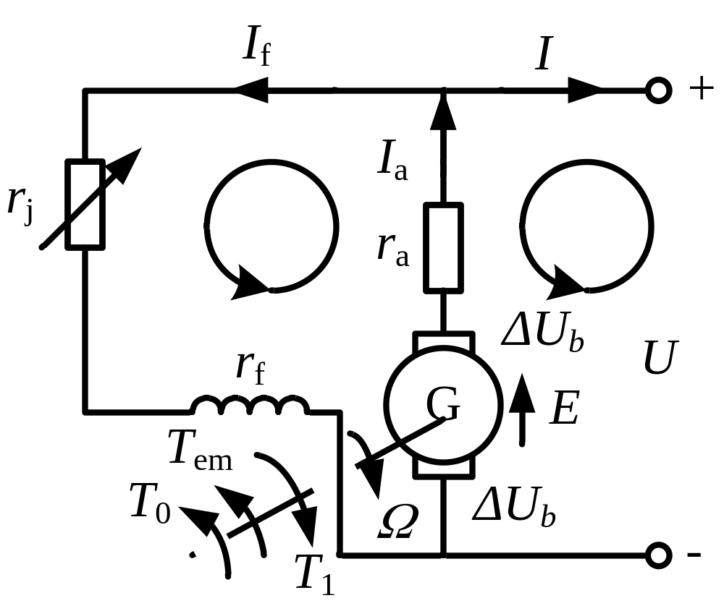
2.4 直流发电机的基本特性
2.4.1 基本方程
并励发电机等效电路

Slide 42
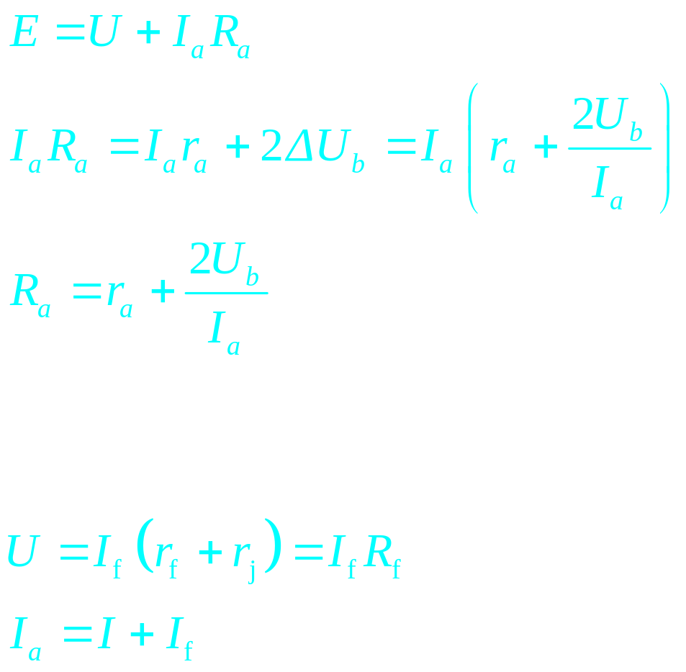
2.4.1 基本方程
1、电动势平衡方程
电枢回路
ΔU_{b} — 电刷接触电阻电压降，0.3 ~ 1V
励磁回路
电流方程

Slide 43
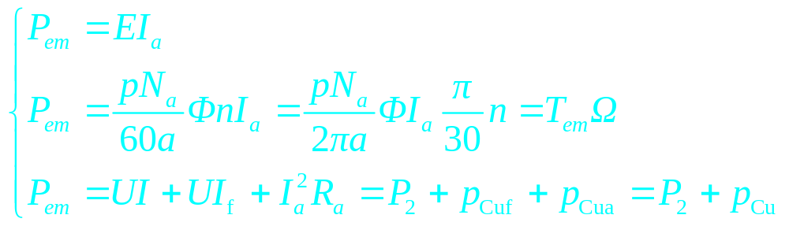
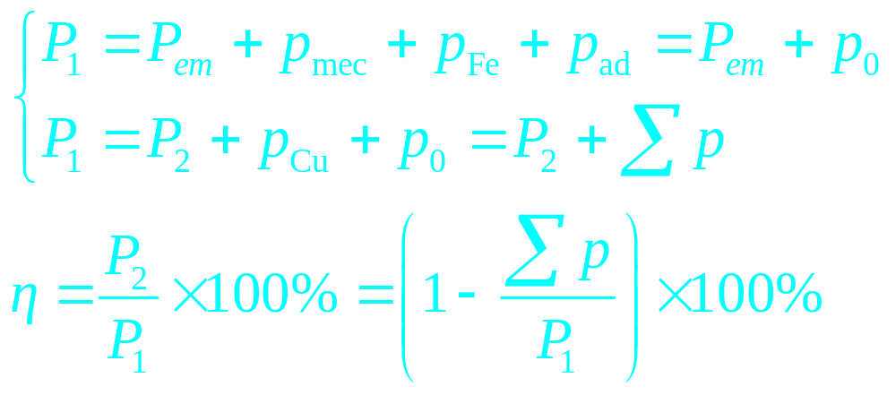
2.4.1 基本方程
2、功率平衡方程
电磁功率：电枢绕组感应电动势E与电枢电流I_{a}的乘积

Slide 44

2.4.1 基本方程
3、转矩平衡方程
转矩平衡方程可由功率平衡方程得出

Slide 45

2.4.2 他励发电机的运行特性
1、空载特性
当 n=常值、I=0 时，U₀=f (I_{f})的关系曲线。
他励发电机特性实验接线图

Slide 46

2.4.2 他励发电机的运行特性
1、空载特性
空载特性本质上就是通过实验方法测定发电机实际的磁化曲线
空载特性曲线测定均按他励发电机接线方式，与电机的励磁方式无关
他励发电机空载特性曲线

Slide 47

2.4.2 他励发电机的运行特性
2、负载特性
当n=常值、I=常值时，U=f (I_{f})的关系曲线。
空载特性与负载特性之间存在一个特性三角形—ΔEAU。
他励发电机负载特性曲线

Slide 48

2.4.2 他励发电机的运行特性
3、外特性
当n=常值、I_{f}=常值时，U= f (I) 的关系曲线。
外特性随负载电流增大呈下降趋势，是由电枢回路电阻压降和电枢反应去磁效应引起的；
机端电压随负载变化的程度用电压调整率衡量
他励发电机外特性曲线

Slide 49
2.4.2 他励发电机的运行特性
4、调节特性
当n=常值、U=常值时， I_{f} =f (I)的关系曲线。
励磁电流随负载电流增加而增加，以补偿电枢反应的去磁作用。
铁磁材料的饱和，使励磁电流增加的速率还要高于负载电流。
他励发电机调节特性曲线

Slide 50

2.4.3 并励发电机的自励条件和外特性
1、自励过程与条件
并励发电机运行特性实验接线

Slide 51


2.4.3 并励发电机的自励条件和外特性
1、自励过程与条件
电机有剩磁
励磁绕组连接正确
励磁回路电阻小于临界电阻
并励发电机自励条件
不同转速的临界电阻

Slide 52

2.4.3 并励发电机的自励条件和外特性
2、外特性
当n=常值、I_{f}=常值时，U= f (I) 的关系曲线。
外特性下降快，有“拐弯”
电压调整率可达20%
稳态短路电流小
并励发电机外特性

Slide 53

2.4.3 复励发电机的特点
复励发电机：励磁绕中既含有并励绕组，又含有串励绕组的直流发电机，包括积复励发电机（并励绕组其主要作用）和差复励发电机（串励绕组其主要作用）
复励发电机实验接线

Slide 54

2.4.3 复励发电机的特点
复励发电机外特性
复励发电机外特性曲线

Slide 55

2.5 直流电动机的基本特性
2.5.1 基本方程
并励电动机等效电路

Slide 56



2.5.1 基本方程
1、电动势平衡方程
电枢回路电压方程
电枢绕组电势
Ra—电枢回路总等效电阻

Slide 57


2.5.1 基本方程
励磁回路电压方程
R_{f}=r_{f}+r_{j}—励磁回路总电阻
电流方程

Slide 58


2.5.1 基本方程
动态情况下的电动势平衡方程
电枢回路
励磁回路

Slide 59









2.5.1 基本方程
2、功率平衡方程
电功率平衡方程
—电磁功率 —电枢铜耗 —励磁绕组铜耗

Slide 60


2.5.1 基本方程
3、转矩平衡方程
稳态
动态

Slide 61
2.5.2 工作特性
工作特性—电动机运行时转速n、电磁转矩T_{em}和效率η与负载P₂的关系曲线。
直流电动机的工作特性因励磁方式而异。
工作特性通常用实验方法确定。

Slide 62

2.5.2 工作特性
1、并励电动机
工作特性实验电路

Slide 63

2.5.2 工作特性
（1）并励电动机速率特性——n = f ( P₂ )
（2）并励电动机转矩特性——T_{em} = f ( P₂ )
（3）并励电动机效率特性——η = f ( P₂ )
工作特性实验电路

Slide 64

2.5.2 工作特性
2、串励电动机
串励电动机工作特性接线

Slide 65

2.5.2 工作特性
2、串励电动机
串励电动机工作特性

Slide 66

2.5.2 工作特性
3、复励电动机
复励电动机工作特性实验电路

Slide 67

2.5.3 机械特性
直流电动机机械特性：在U=U_{N}=常值时，转速n与电磁转矩T_{em}之间的关系曲线n=f (T_{em})。
并励电动机

Slide 68

2.5.3 机械特性
串励电动机

Slide 69
2.6 直流电力传动
电力传动系统基础
直流电机的起动
直流电机的调速
直流电机的制动

Slide 70

2.6.1 电力传动系统基础
电力传动的定义：用各种电动机作为原动机拖动生产机械，产生运动，电力传动也称为电力拖动。直流电力传动是由直流电动机来实现的。

Slide 71




2.6.1 电力传动系统基础
运动方程
转动惯量
对于均匀圆柱体
对于同心圆柱体

Slide 72




2.6.1 电力传动系统基础
1、多轴旋转系统
转动惯量
2、直线运动系统
转动惯量

Slide 73
2.6.1 电力传动系统基础
稳定运行条件
稳定运行：电机与生产机械组成的拖动机组已运行于某一转速，若外界短时扰动（负载突变）使转速产生的变化在扰动消失后能随之消失，即机组能自行恢复到原来的速度，则称机组的运行是稳定的，否则为 不稳定运行。

Slide 74

2.6.1 电力传动系统基础
稳定运行条件
稳定运行时机组的机械特性

Slide 75

2.6.1 电力传动系统基础
稳定运行条件
不稳定运行时机组的机械特性

Slide 76

2.6.1 电力传动系统基础
稳定运行条件
当机组Δn>0时，有ΔT=T_{em}-T_{L}<0，使机组速度自行下降；当机组Δn<0时，有ΔT=T_{em}-T_{L}>0，使机组速度自行上升；即可使机组稳定运行。
即负载机械特性曲线的切线斜率要大于电动机机械特性曲线的切线斜率。

Slide 77

2.6.2 直流电机的起动
电动机起动问题的引出
机械系统：电动机产生足够大的电磁转矩克服机组的静止摩擦转矩、惯性转矩以及负载转矩。
电气系统：起动瞬间n=0，E=0，R_{a}很小，因此起动电流很大。
起动电流大将导致：电网电压突然降低；电机本身遭受巨大电磁力的冲击。因此，电动机起动时限制起动电流非常必要。

Slide 78
2.6.2 直流电机的起动
电动机起动方法
直接起动：只限于小容量电动机。
电枢回路串电阻起动：通过增大电枢回路电阻达到降低起动电流的目的，完成起动后将起动电阻切除。
降压起动：抑制起动电流最为有效，同时可节约能量。

Slide 79
2.6.3 直流电机的调速
直流电动机具有宽广、平滑、经济的调速特性，常见的调速方式有：
电枢回路串电阻调速：增加电枢回路损耗，效率低，只适合降速调节。
改变励磁电流调速：几乎不影响电动机效率，但只适合升速调节。
改变端电压调速：转速既可上升也可下降，配合励磁调节，调速范围更宽，是一种普遍应用的调速方式。

Slide 80
2.6.4 直流电机的制动
电机制动包括机械制动和电磁制动
机械制动：由机械方式产生的制动力矩，如摩擦片、制动闸等。
电磁制动：由电磁方式产生的制动力矩，分为能耗制动、反接制动和回馈制动。

Slide 81

2.6.4 直流电机的制动
能耗制动

Slide 82

2.6.4 直流电机的制动
反接制动

Slide 83
2.6.4 直流电机的制动
回馈制动
电机通过运行状态的改变，即电动机状态变为发电机状态，使电枢电流方向发生改变，从而使驱动性质的电磁转矩变为制动性质的电磁转矩，同时能量回馈至电网，即为回馈制动。

Slide 84
2.7 直流电机的换向
换向过程
经典换向理论
改善换向的措施
环火与补偿绕组
无刷直流电机

Slide 85
2.8 特殊用途的直流电机
直流伺服电动机
直流测速发电机

